Slide 1

Planning
De la journée d’enterrement de vie garçon de JOJO

Slide 2
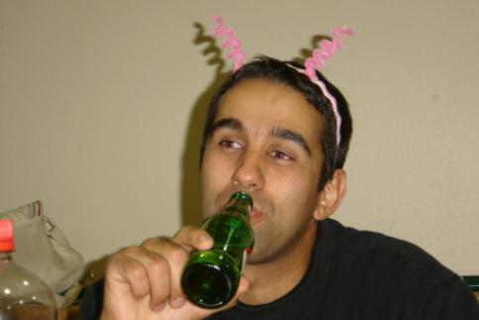
RDV 10 h 30
chez Jojo

Slide 3
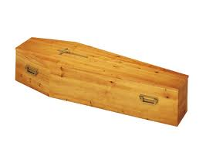
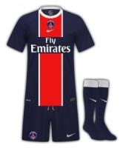
Mise en terre du cercueil
En tenue du PSG

Slide 4
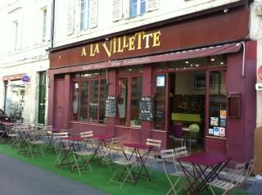
    Départ pour La Rochelle, direction La Villette

Slide 5
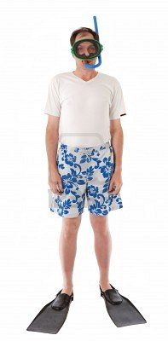
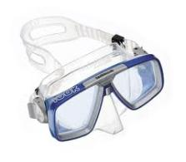
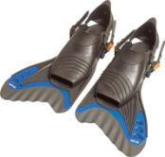

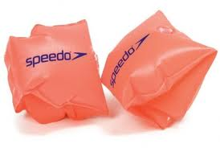
Puis changement de tenue pour Jojo

Slide 6

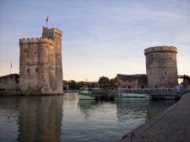
Direction le porc
Non pas celui la, l’autre

Slide 7

Puis sur le chemin dégustation de petits suisse

Slide 8
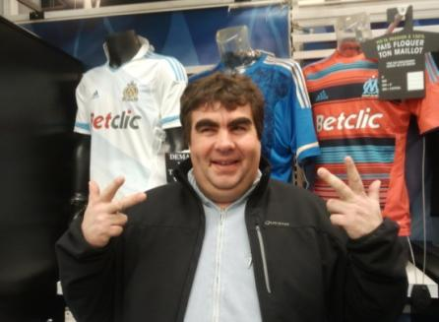
Petit tour en jet ski avec Ludovic
Dit Popeye

Slide 9
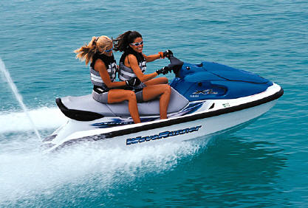
Ne rêver pas les gars les deux filles sur le jet ne seront pas avec nous

Slide 10
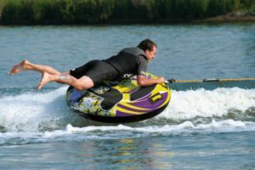
Popeye va tracté Jojo du port de La rochelle jusqu’au port des Minimes

Slide 11
Et après cette petite expédition nous partirons
en direction de vertigo parc voici quelques photos

Slide 12
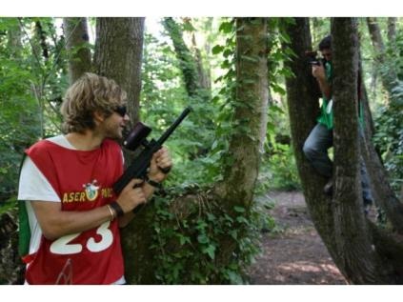
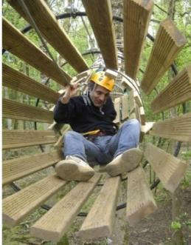
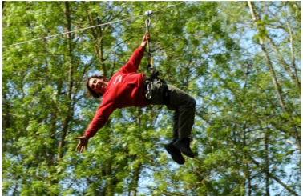

Slide 13
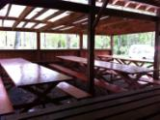
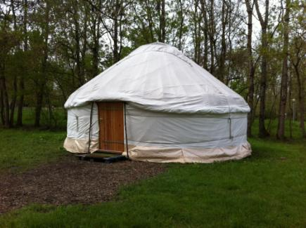
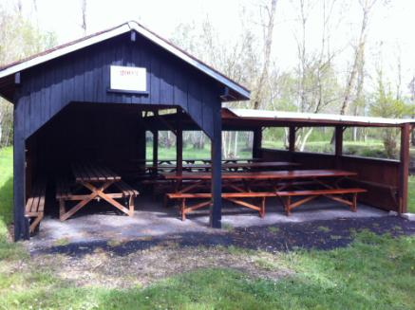
Et pour finir notre journée, direction La Grève sur Le Mignon

Slide 14



Et pour finir la soirée il y a quelques sponsors

